Slide 1

文本处理实践
情感文本分类

Slide 2
过渡页
TRANSITION PAGE
情感文本分类
1
简介
评价指标
实验数据集和实验方法

Slide 3
情感文本分类简介
情感分类又称情感倾向性分析，是指对给定的文本，识别其中主观性文本的倾向是肯定还是否定的，或者说是正面还是负面的，是情感分析领域研究最多的。
通常网络文本存在大量的主观性文本和客观性文本。客观性文本是对事物的客观性描述，不带有感情色彩和情感倾向，主观性文本则是作者对各种事物的看法或想法，带有作者的喜好厌恶等情感倾向。情感分类的对象是带有情感倾向的主观性文本。纵观目前主观性文本情感倾向性分析的研究工作，主要研究思路分为基于语义的情感词典方法和基于机器学习的方法。
Notes:
建议：增加例子。

Slide 4
情感文本分类简介
基于机器学习的方法
定义分类体系
抽取数据集分为训练集和测试集(需要自己划分)
从训练集中得出分类模型
用训练得出的分类模型对其它文档加以分类

Slide 5
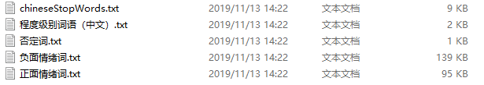
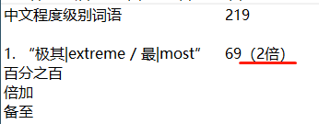
情感文本分类情感字典
也可自行下载使用网络上公开的情感词典
如图
程度副词 其中两倍表示程度级别

Slide 6
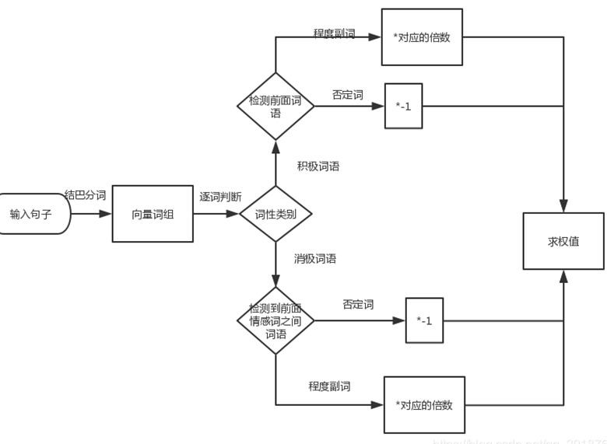
情感文本分类简介
基于语义的情感词典方法
可按如下流程图处理

Slide 7
情感文本分类简介
不同的情感词语由不同的权重，如常见话语的格式为以下三种
1.程度副词+情感词 如’特别好’
计算方式为 w = weight * label
2.对于“否定词+程度副词+情感词”的计算方式是
w = （ - 1）* weight * label
3.对于“程度副词+否定词+情感词”的计算方式是
w = weight *（ - 1）* label
其中weight1为程度副词的权重，label表示正面或负面词语(正面词语可用1，负面可用1表示)
在求得语句中所有情感词的权值后进行求和，若得到的分值大于0，则为正面情感;若分值小于0，则为负面情感;若分值为0，则为中性情感。

Slide 8

情感文本分类评价指标
评价指标——准确率
Total = TP + FN + FP + TN
真实情况 | 预测结果
 | 正例 | 反例
正例 | TP | FN
反例 | FP | TN
$$acc=\frac{TP+TN}{total}$$

Slide 9
本周作业
完成情感分类作业。
分两个方式完成
1.基于机器学习的方式
2.基于语义的情感词典方法
对得到的分类结果，要求计算acc(准确率)，并完成实践报告。
Notes:
人工智能，已经学过Kmeans聚类方法，可以直接使用。

